Slide 1
At Light Speed
SIMONA DOBROVIČOVÁ SIMONA DRAVECKÁ

Slide 2
Obsah
01
POPIS
02
ROZDELENIE ÚLOH
03
TÝŽĎNOVÉ POKROKY
04
VYSVETLENIE FUNKCIÍ

Slide 3
O HRE
Hráč astronaut letí smerom vpred, jeho úlohou je vyhýbať sa kométam pohybom zhora nadol
Ak hráč neuhne prekážke, hra pre neho končí
Cieľ: Vydržať čo najdlhšie bez narazenia do prekážky, získať čo najvyššie skóre

Slide 4
1. Šprint 29.03-12.04
Práca na prvotnom koncepte
Hráč a pohyb
Dizajn hráča, základné funkcie
Výber nástroja realizácie, zosumarizovanie základných funkcionalít
Looping background Pohyb kamery
Dizajn pozadia, zabezpečenie neustáleho pohybu pozadia
3. týždeň
Vytvorenie plánu na 3. týždeň projektu

Slide 5
1.Týždeň 29.03-05.04
02
04
01
03
Spoločne Výber nástroja na realizáciu projektu
Simona Dobrovičová Výber pozadia, práca na dizajne aplikácie
1
2
3
4
Simona Dravecká Práca na prvotnom koncepte, vytvorenie projektu, pridanie na vzdialený repozitár
Spoločne Zosumarizovanie základných funkcionalít

Slide 6
1. Týždeň - aktualizované
01
02
03
04
Výber nástroja na realizáciu projektu - rozhodli sme sa realizovať náš projekt prostredníctvom UNITY.
1
Výber pozadia, práca na dizajne aplikácie – menšou inšpiráciou na internete sme sa rozhodli pre dizajn našej aplikácie a začali pracovať na jeho jednotlivých súčastiach
2
Práca na prvotnom koncepte – vytvorili sme hráča so základnými vlastnosťami, a jeho kontrolérom.
3
Zosumarizovanie základných funkcionalít – Rozdelili sme si úlohy, naplánovali ďalší týždeň a špecifikovali 1. šprint.
4

Slide 7
2.Týždeň 05.04-12.04
02
04
01
03
Simona Dobrovičová Dizajn hráča, grafická úprava
Simona Dobrovičová Dizajn pozadia, grafická úprava
1
2
3
4
Simona Dravecká Vytvorenie skriptu na ovládanie hráča, implementácia do Unity
Simona Dravecká Vytvorenie skriptu, ktorý zabezpečí pohyb pozadia, implementácia do Unity

Slide 8
2. Týždeň - aktualizované
1
Dizajn hráča,
grafická úprava
2
Vytvorenie skriptu na ovládanie hráča, implementácia do Unity
3
4
Vytvorenie skriptu, ktorý zabezpečí pohyb pozadia, implementácia do Unity
Dizajn pozadia,
grafická úprava

Slide 9
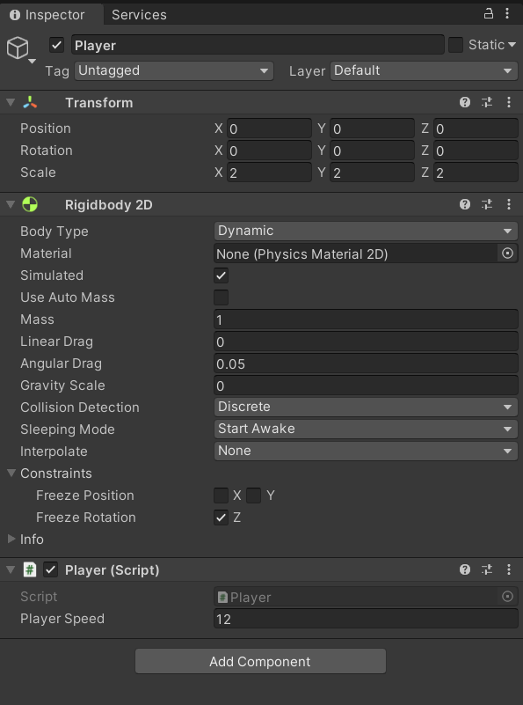

Hráč
Dizajn hráča
Pomocou skriptu sme vytvorili možnosť nastavovania rýchlosti pohybu hráča priamo v Unity
Skript na ovládanie hráča

Slide 10
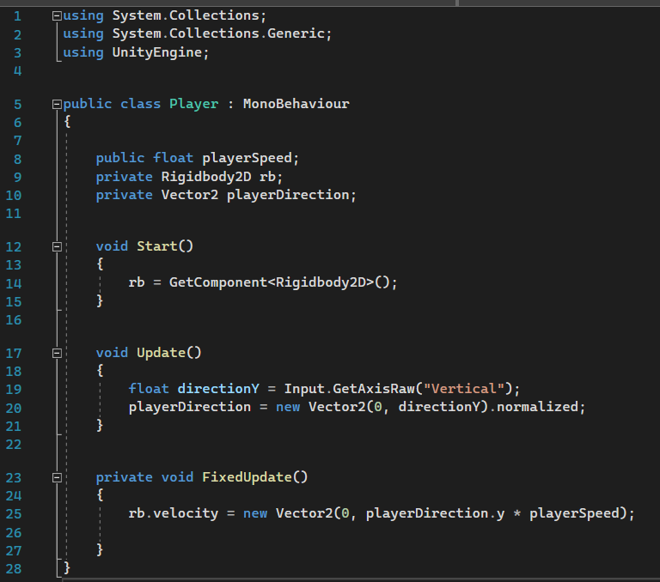
Trieda Player
Rigidbody2D nám slúži na aplikovanie fyziky pre hráča
directionY = 1
Vector2 nám pomôže spracovať vstup od používateľa
directionY = -1
Násobením smeru pohybu hráča a jeho rýchlosti zabezpečujeme pohyb hráča po y-ovej osy
x
y

Slide 11
Update vs FixedUpdate
Update
Niečo, čo sa má pravidelne aktualizovať
Volá sa raz za každú snímku (once per frame)
Napr. časovač, získavanie vstupu od používateľa
FixedUpdate
Používa sa na to, aby sme držali krok s fyzickým enginom (physics engine)
Volá sa raz za fyzickú snímku (once per physics frame)
Všetko to, čo by sa malo stať s/aplikovať na Rigidbody
Napr. rigidbody

Slide 12
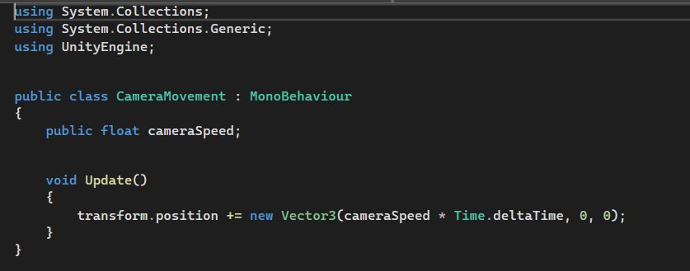
Trieda CameraMovement
Nastavujeme pohyb kamery tak, aby to vyzeralo, akoby sa hráč posúval vpred, avšak ten v skutočnosti stojí na mieste a jediným hybajúcim sa objektom je kamera.
Nastavujeme pozíciu x (rýchlosť * čas), y (0), z (0)...
...meníme len x-ovú pozíciu.

Slide 13
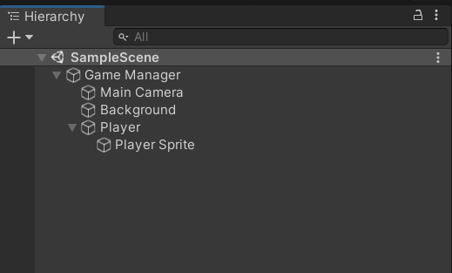
Hierarchia objektov projektu
CameraMovement skript
LoopingBackground skript
Player skript

Slide 14
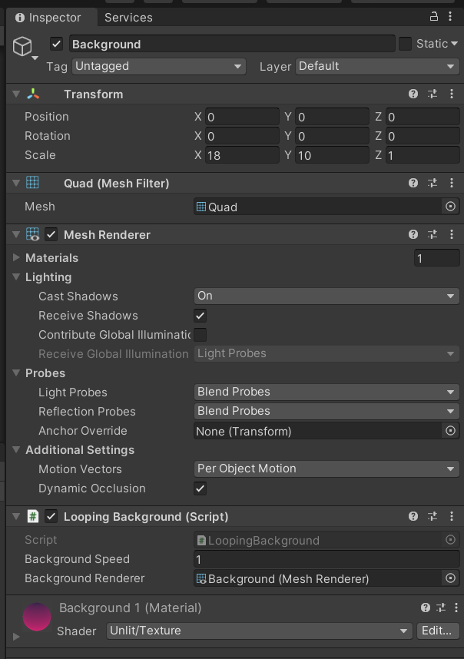

Pozadie
Dizajn pozadia
Skript na zabezpečenie neustáleho pohybu pozadia
Obrázok pozadia

Slide 15
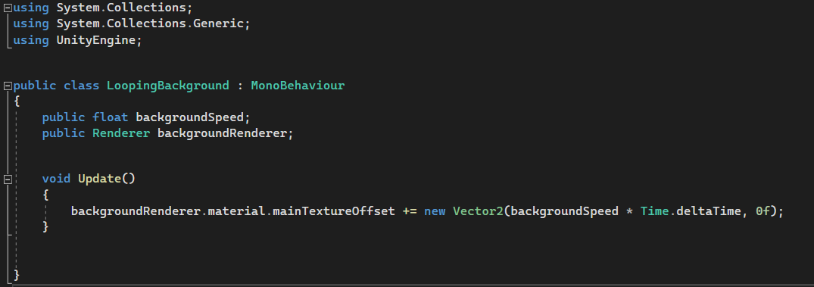
Trieda LoopingBackground
Na vytvorenie lepšieho zdania pohybu hráča smerom vpred potrebujeme, aby sa nám pozadie „prehrávalo“ stále dokola
Nastavujeme pozíciu x (rýchlosť * čas) a y (0)...
...meníme len x-ovú pozíciu.

Slide 16
3.Týždeň 19.04-26.04
02
04
01
03
Simona Dobrovičová Dizajn prekážok – kométy, grafická úprava
Simona Dobrovičová Vytvorenie skriptu na mazanie prekážok
1
2
3
4
Simona Dravecká Vytvorenie skriptu na generovanie prekážok
Simona Dravecká Vytvorenie Box colliders na ošetrenie pohybu hráča a prekážok mimo hraciu obrazovku

Slide 17
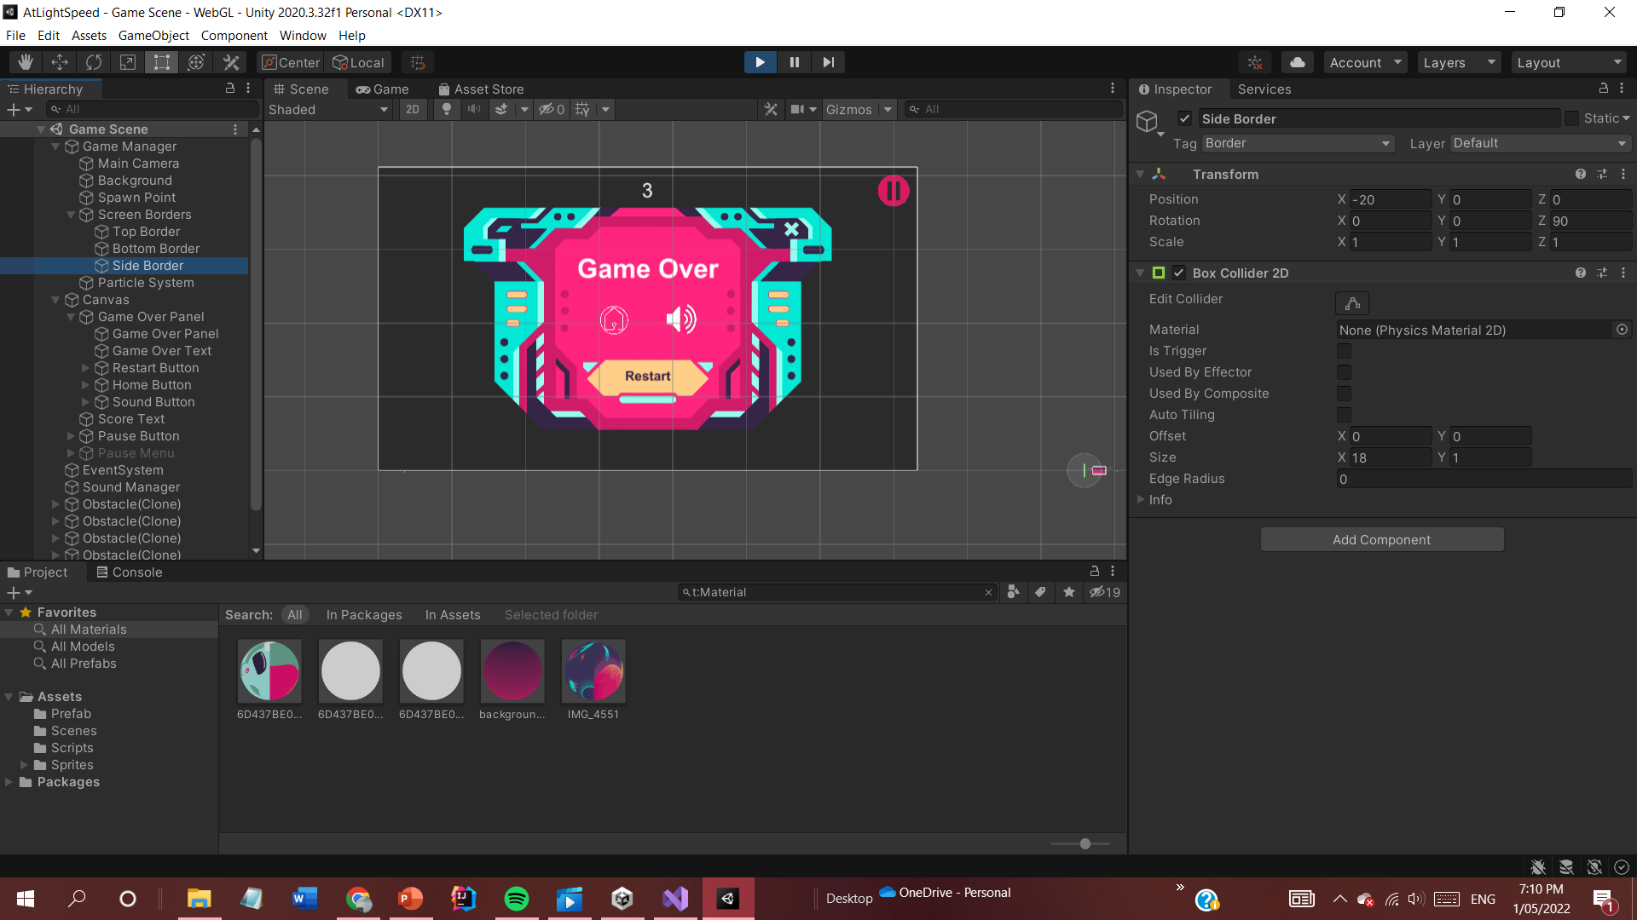
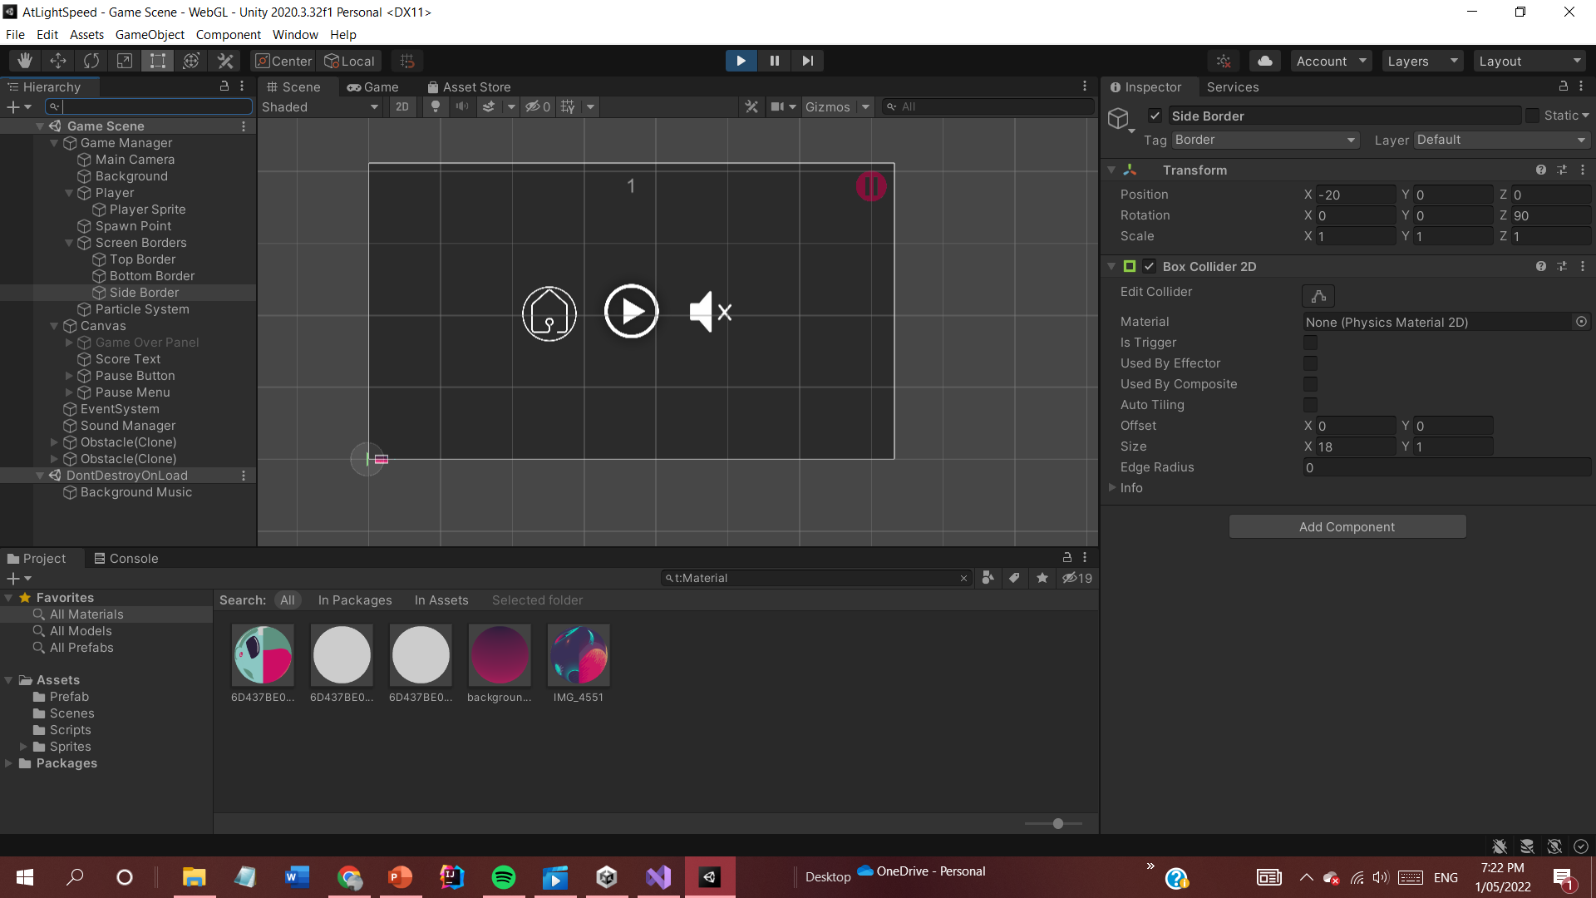
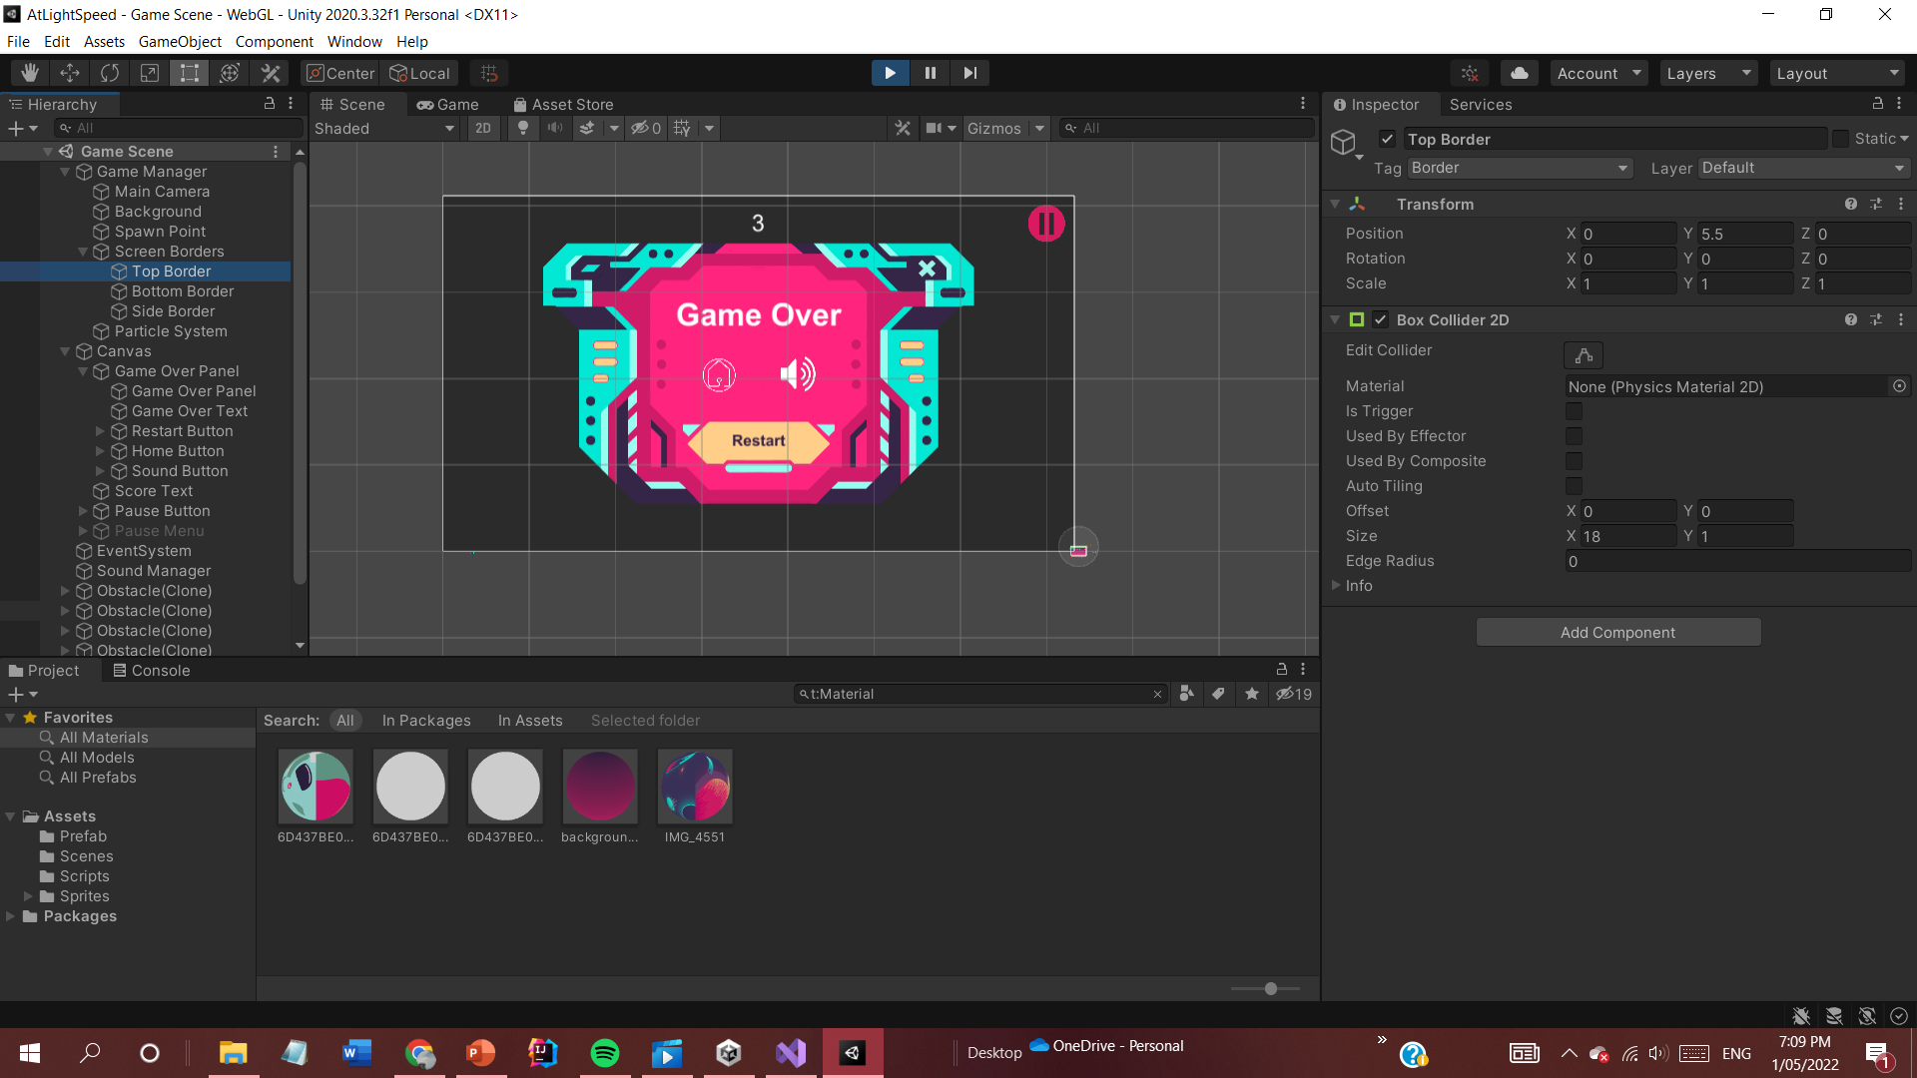
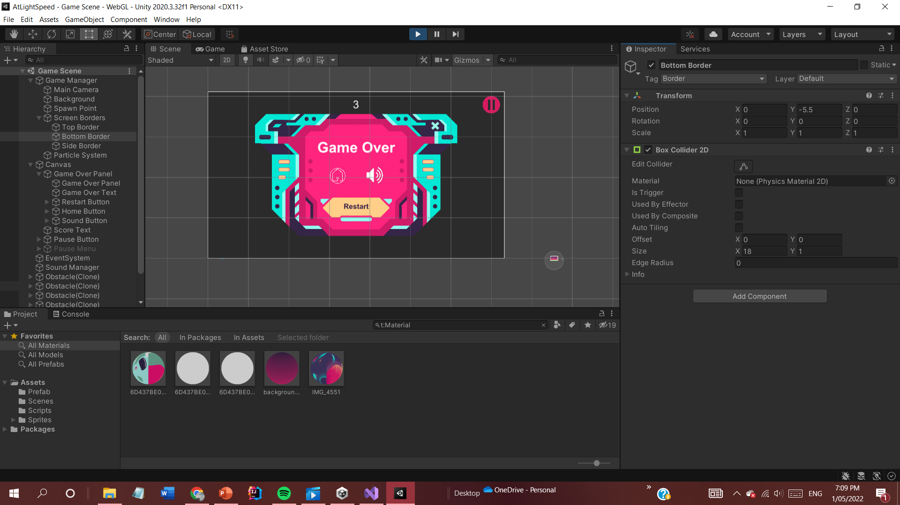
Box Colliders
Vytvoríme ich na ohraničenie pohybu hráča, aby sme predišli pohybu mimo našu obrazovku
Vytvorili sme objekt Screen borders, v ktorom sme vytvorili tag border. Tento tag sme nastavili všetkým potomkom.

Slide 18
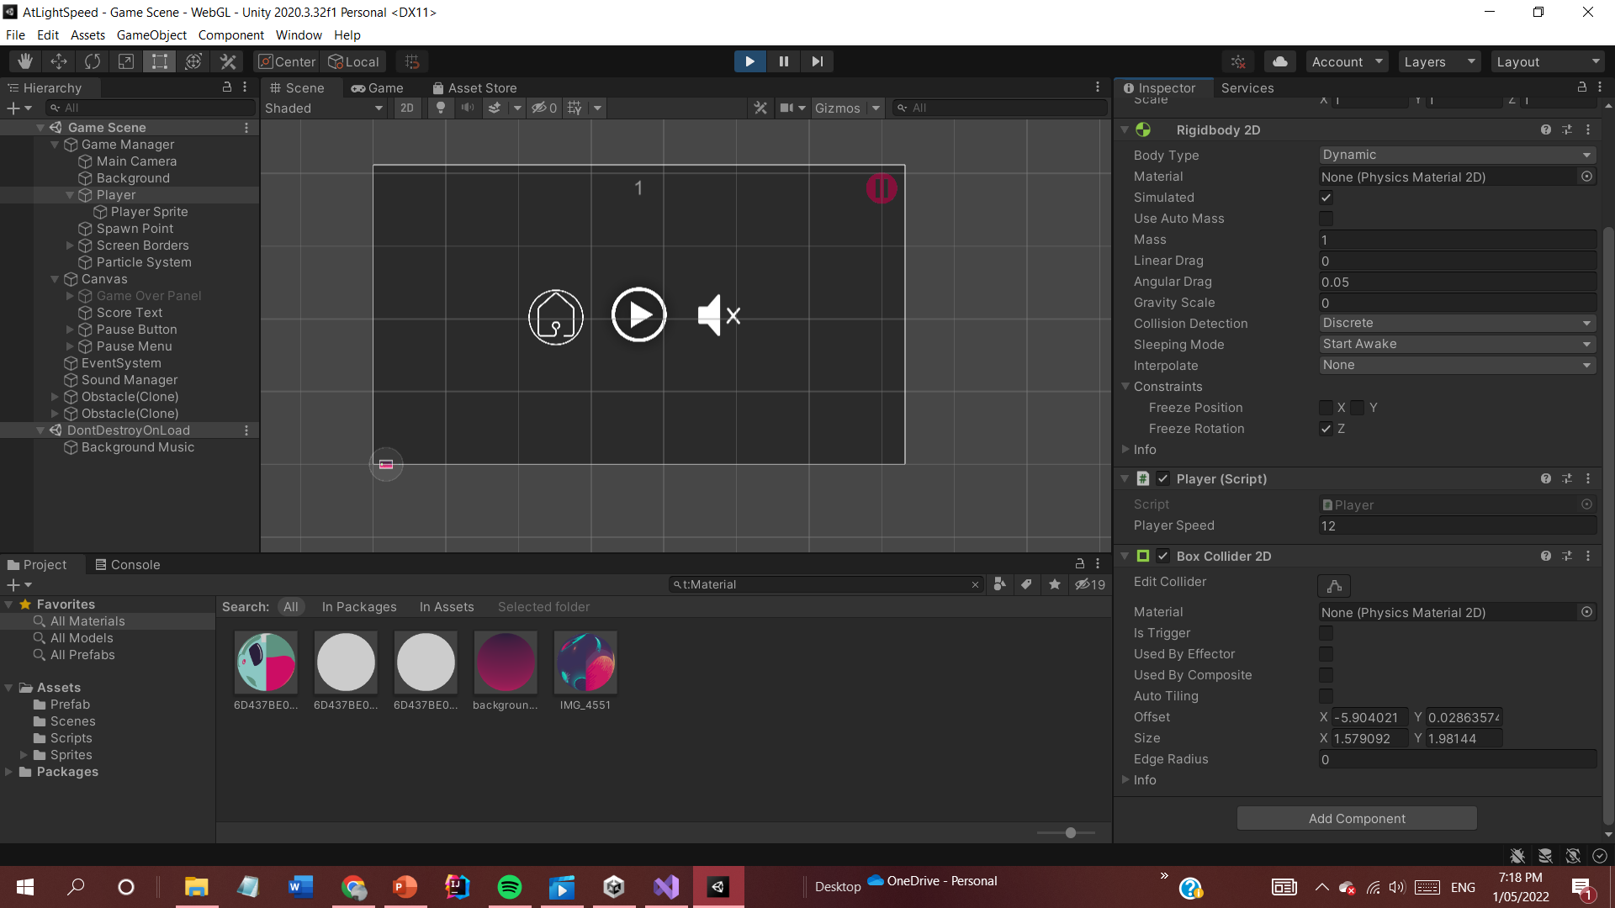
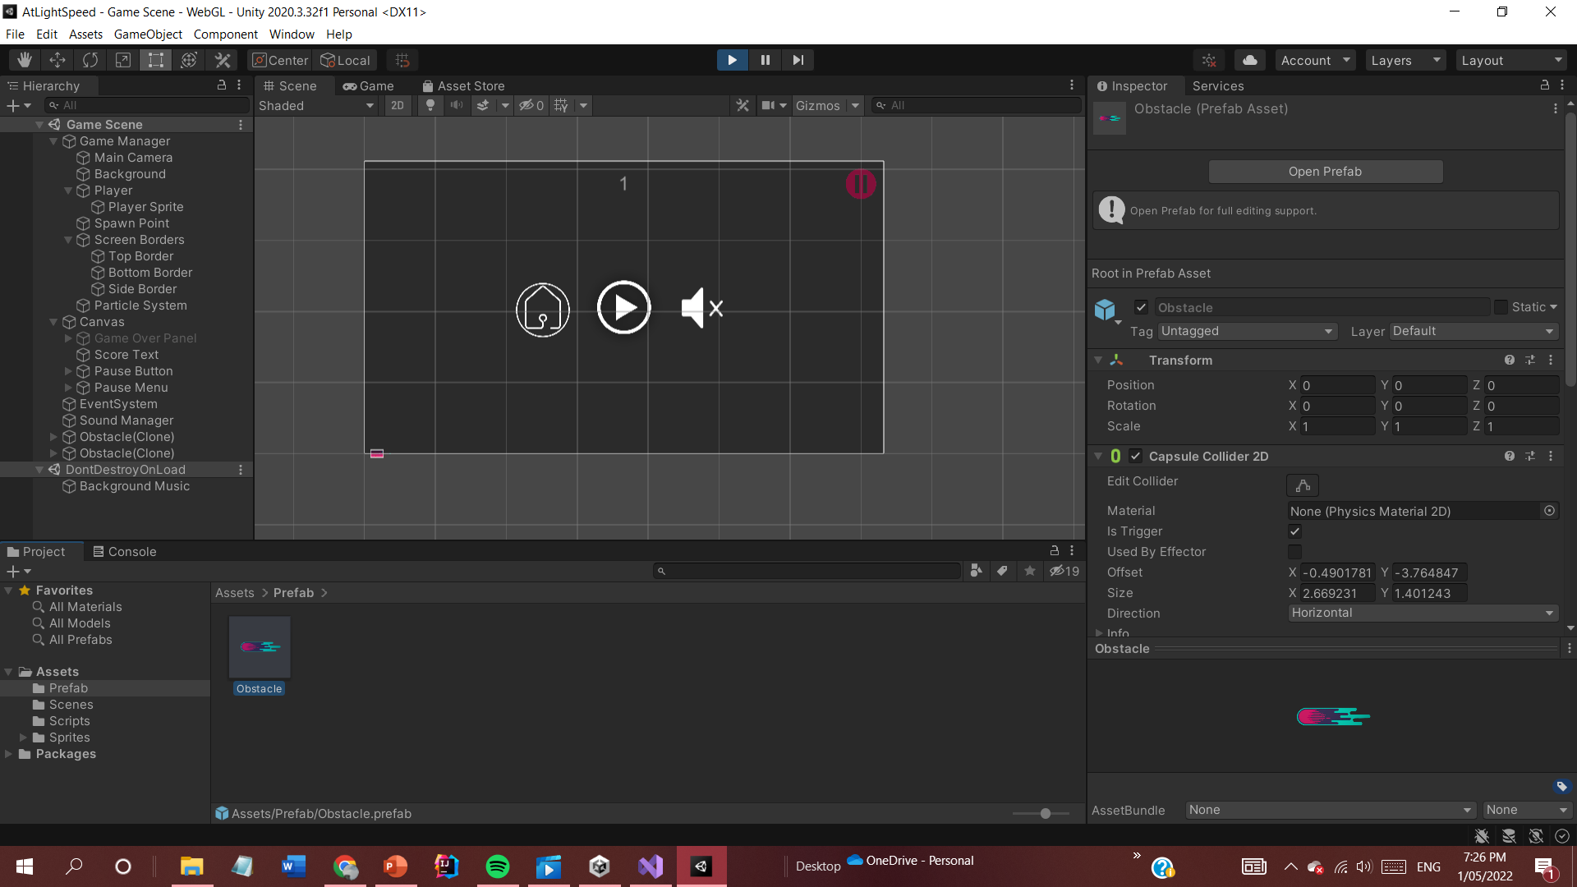
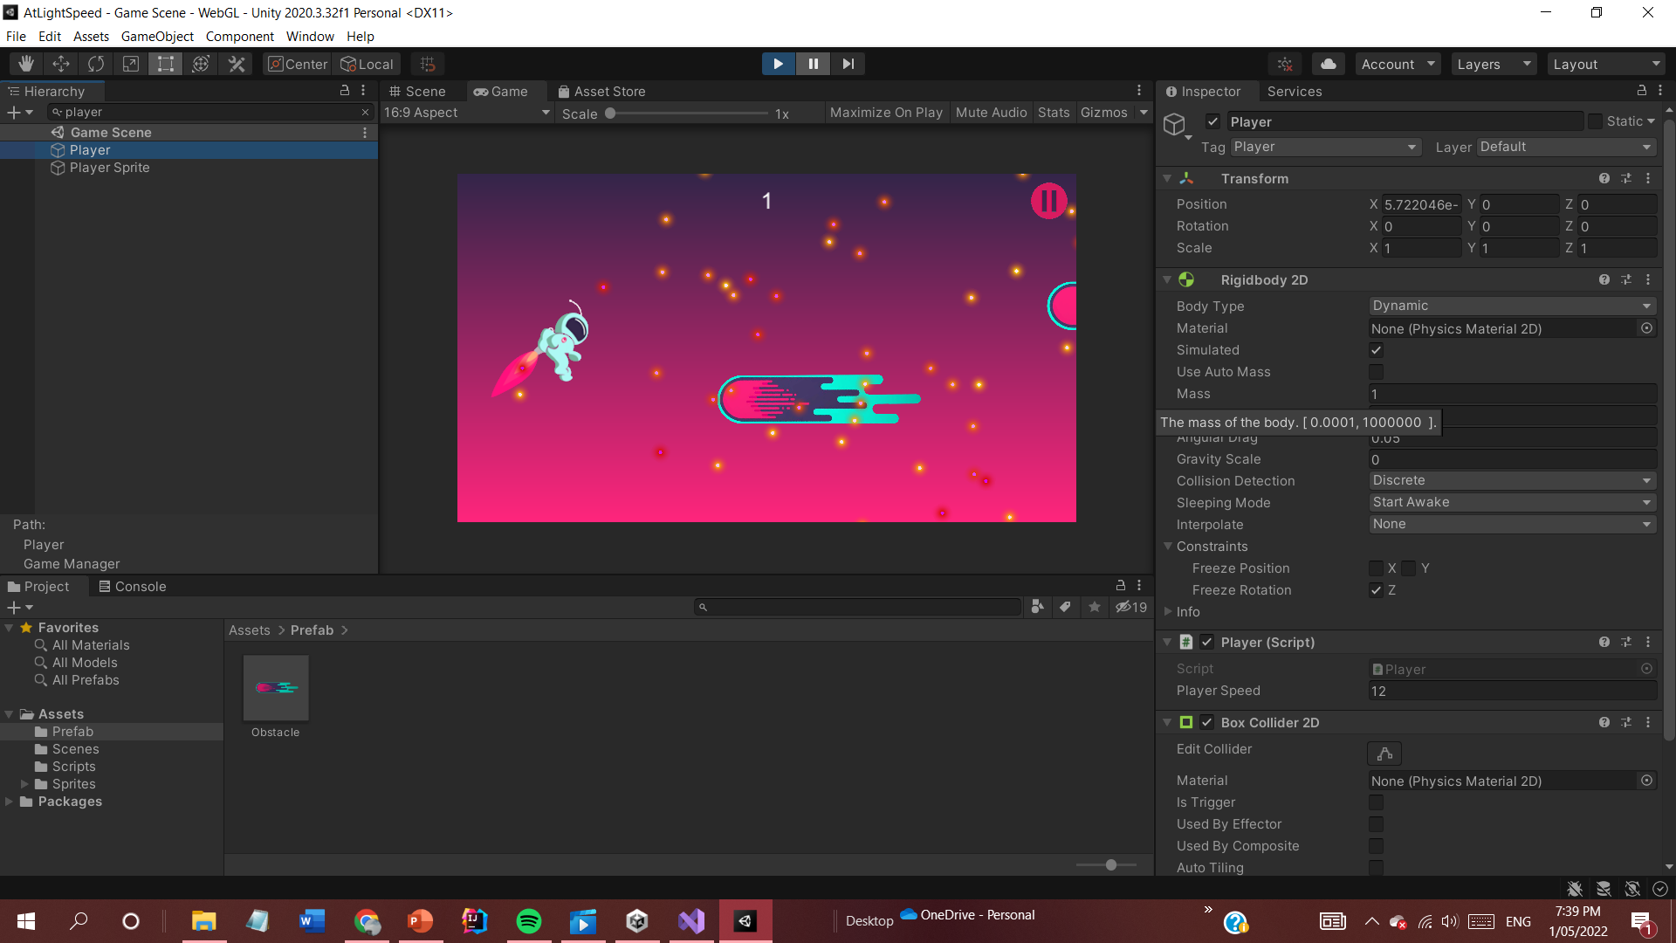
Tieto bordery nastavíme aj nášmu hráčovi cez Box Collider
Hráčovi nastavíme tag player na jednoduchšie vyhľadanie a použitie
A taktiež objektu prekážky

Slide 19

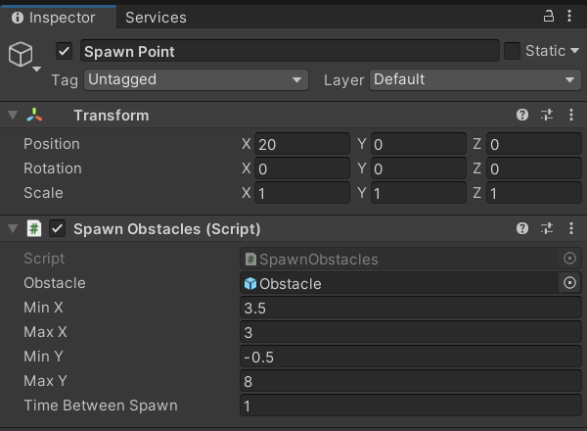
Prekážky - vytváranie
Dizajn kométy
V Unity sme vytvorili nový Game object Spawn point, ktorý bude riadiť vytváranie komét, do neho sme vložili skript, kde sme určili premenné
Do skriptu pridáme náš vytvorený prefab GameObject
Minimálnu a maximálnu x-ovú a y-ovú pozíciu prekážok určíme tak, aby sa nikdy nestalo, že sa zobrazia mimo našej obrazovky
Do premennej timeBetweenSpawn nastavíme čas do objavenia sa ďalšej kométy

Slide 20
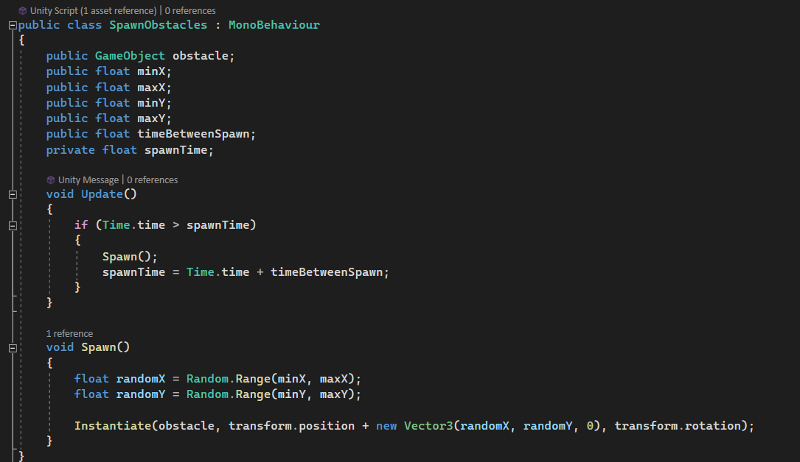
Tieto premenné slúžia na ohraničenie priestoru pohybu kométy
Premenná timeBetweenSpawn nám určuje aký dlhý čas prejde kým sa objaví ďalšia kométa
Vo funkcii Update() zisťujeme či je uplynulý čas väčší ako spawnTime, ak áno voláme funkciu na vytvorenie ďalšej kométy a aktualizujeme čas
Generujeme hodnoty x a y - súradnice, kde sa objavia a následne budú pohybovať prekážky, keďže nechceme aby vznikali na rovnakej pozícii
Vytvoríme inštanciu kométy

Slide 21
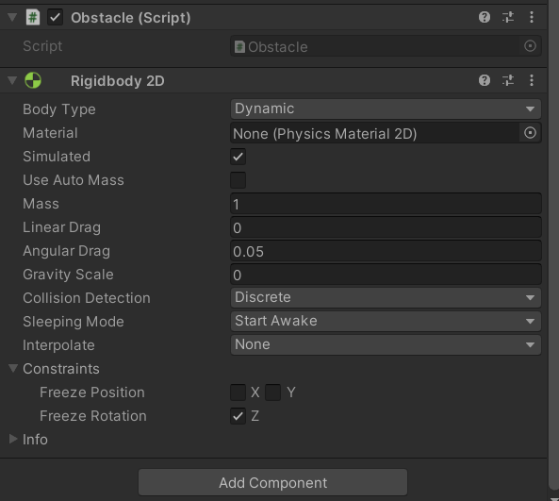
Prekážky - mazanie
V Unity sme vytvorili prefab – konštrukčnú časť prekážky, aby sme ju nemuseli mať priamo v scéne, ale aby sa pomocou skriptu Spawn object automaticky generovala a následne aj mazala za hranicami hracej plochy
Pridáme aj komponent Rigidbody na získavanie spúšťacích udalostí do „Obstacle“ scriptu
Prefab našej prekážky obsahuje skript na jej mazanie - Obstacle

Slide 22
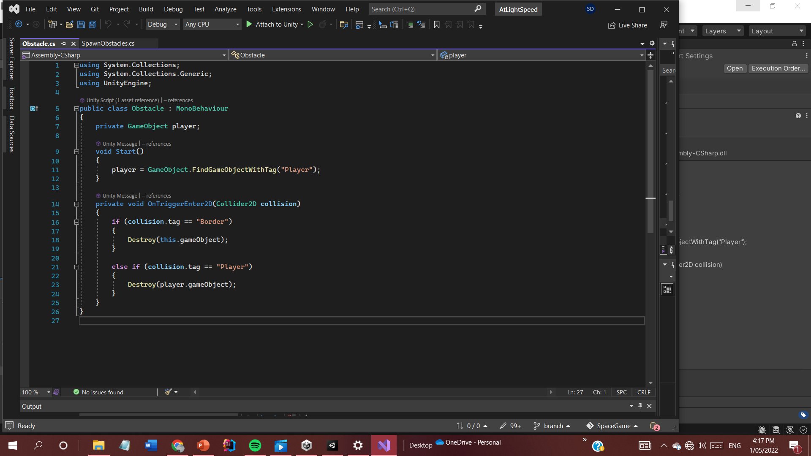
Prekážky - mazanie
Testujeme, či naša prekážka narazí na okraj, ktorý sme špecifikovali pomocou Box collideru a ak nastane zrážka, prekážka bude zmazaná

Slide 23
4.Týždeň 27.04-03.05
02
04
01
03
Simona Dravecká Dizajn panela game over, text, ikony
Simona Dobrovičová Vytvorenie skriptu na zničenie hráča - prehra
1
2
3
4
Simona Dobrovičová Vytvorenie skriptu, ktorý zabezpečí zobrazenie panelu a obnovenie aplikácie
Simona Dravecká Systém domovskej obrazovky

Slide 24
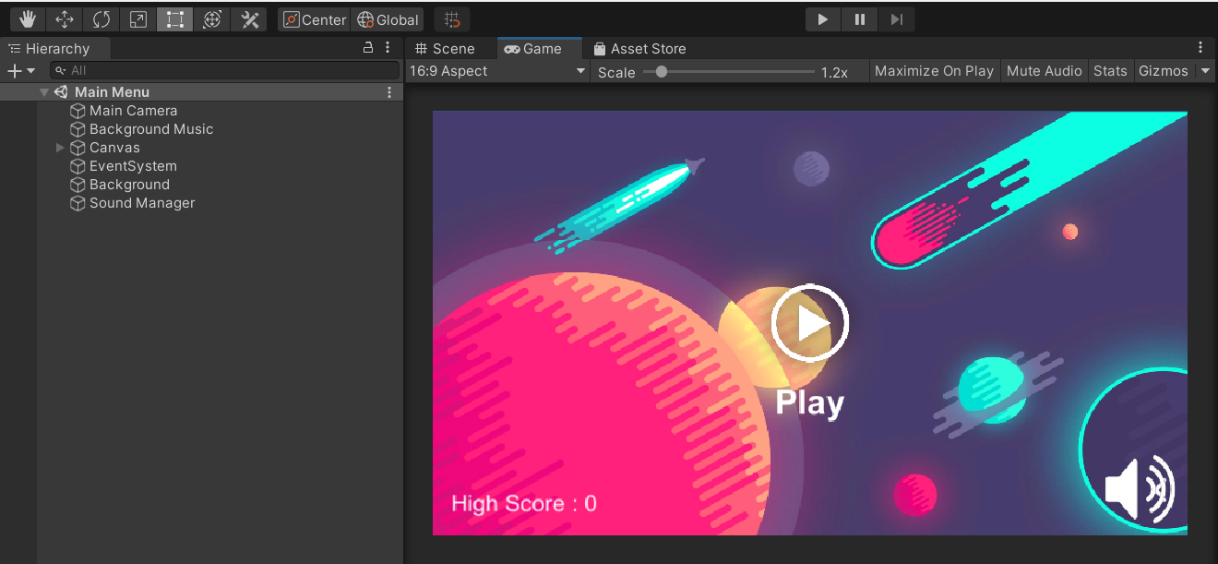
Domovská obrazovka
Domovská obrazovka obsahuje tlačidlo play, vypnutie, resp. zapnutie zvuku a taktiež nás bude informovať o našom najvyššom dosiahnutom skóre

Slide 25
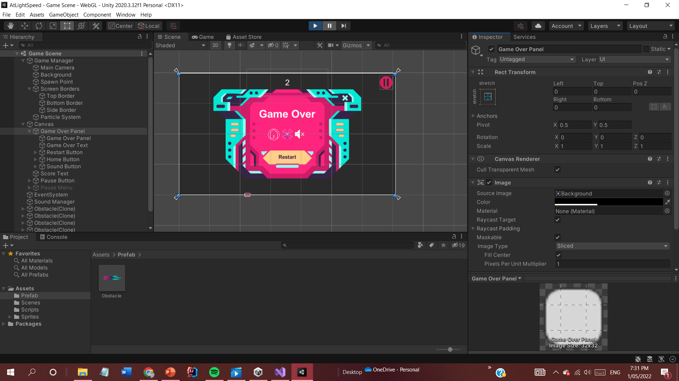


Game Over panel
Dizajn panela
Panel obsahuje reštartovacie tlačidlo, tlačidlo na návrat do domovskej obrazovky a tlačidlo na vypnutie, resp. zapnutie hudby v pozadí

Slide 26
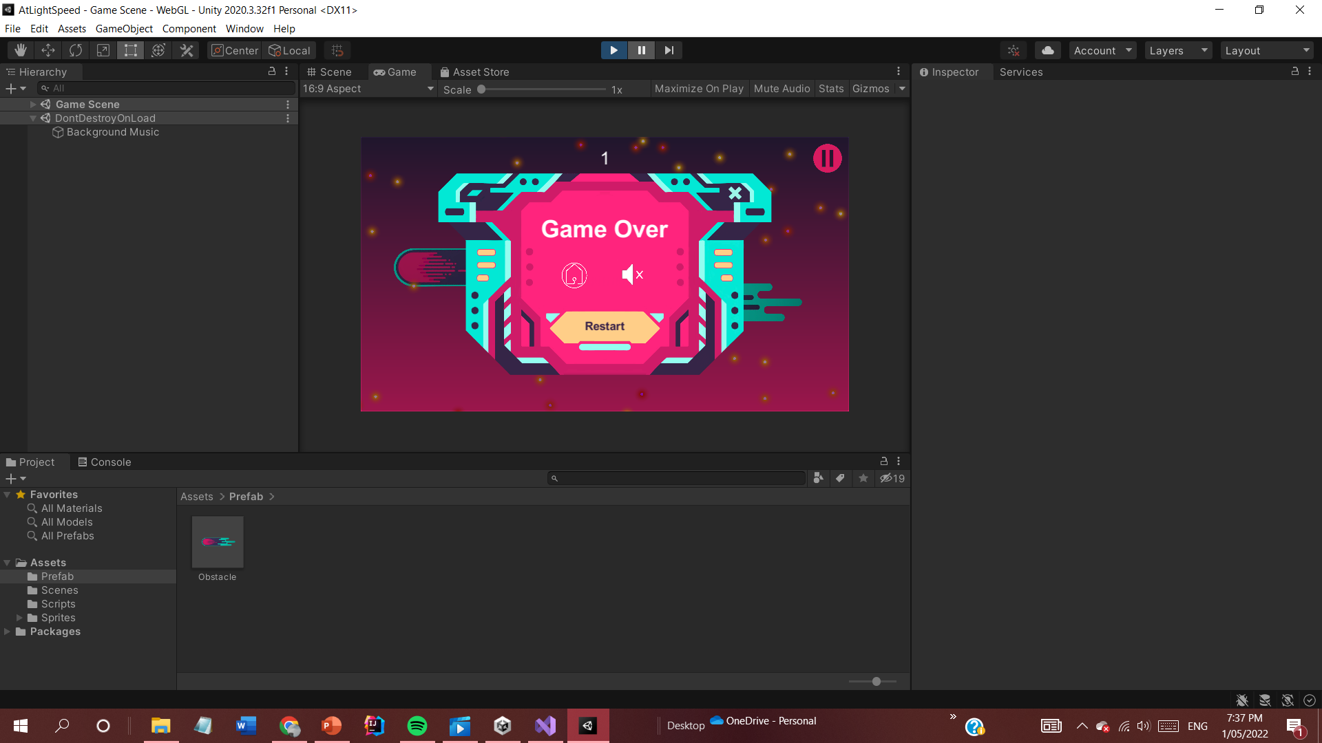
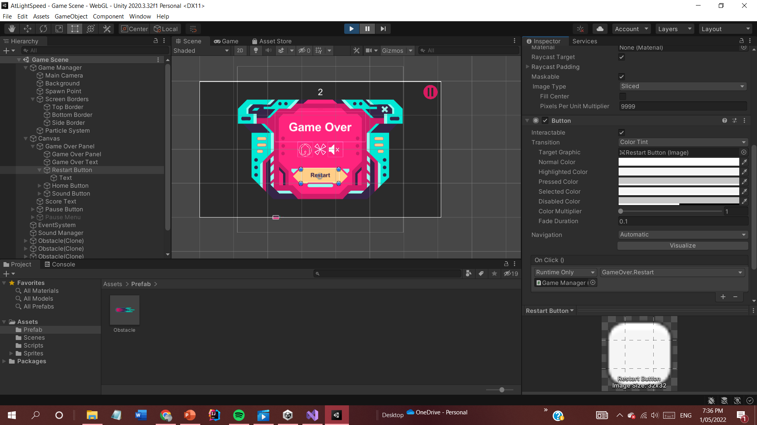
Game Over panel
Pri kliknutí na tlačidlo restart zabezpečí obnovenie aplikácie

Slide 27
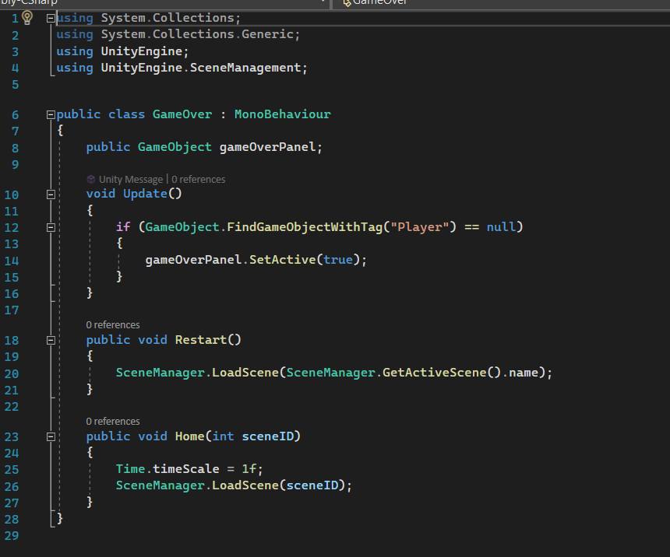
Game over
Ak nenájdeme hráča prideleného tagu „Player“, panel gameOver nastavujeme na true, čiže bude viditeľný na obrazovke
Funkcia Restart slúži na obnovenie hry, ak teda užívateľ klikne na Restart, začína hrať odznova
Metóda Home nás podľa sceneID vráti späť na domovskú obrazovku

Slide 28
Game over
Do premennej player pridáme objekt podľa prideleného tagu „Player“
Zisťujeme, či hráč narazil na prekážku, ak áno zmažeme objekt hráča – Game Over

Slide 29
5.Týždeň 03.05-10.05
02
04
01
03
Simona Dravecká Návrh a práca na systéme počítania skóre
Simona Dobrovičová Dizajn a implementácia efektov pozadia
1
2
3
4
Simona Dobrovičová Vytvorenie postupného zrýchľovania pohybu hráča na zvyšovanie obtiažnosti
Simona Dravecká Výber a implementácia zvuku hry

Slide 30
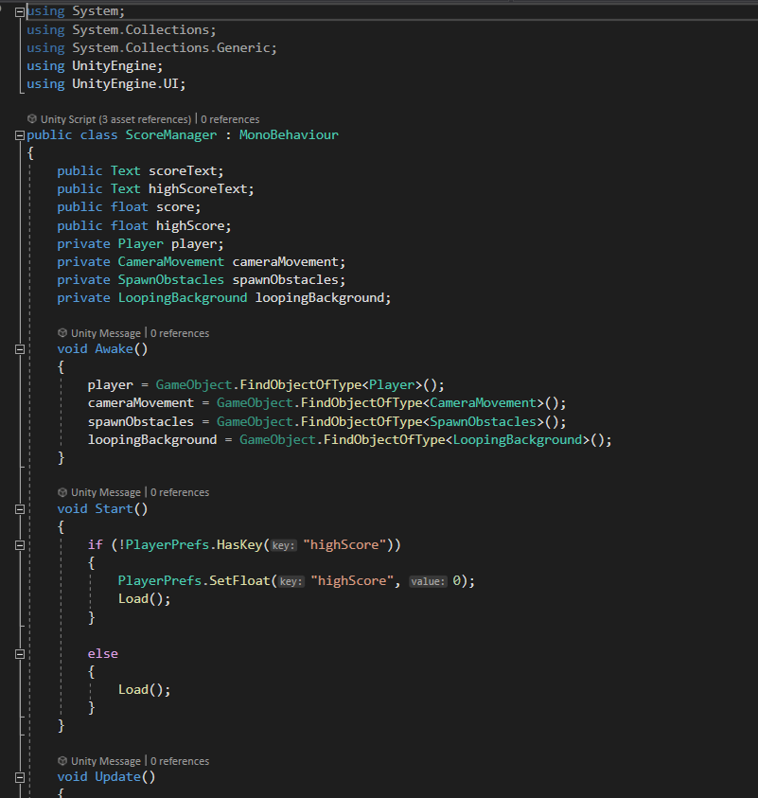
Skóre
Prácu a manažovanie skóre má na starosti trieda Score Manager
Najvyššie skóre uchovávame v premennej highScore
Podľa skóre ďalej prispôsobujeme rýchlosť pohybu hry a preto ho potrebujeme posunúť ďalším triedam na spracovanie
Naše najvyššie skóre ukladáme pomocou PlayerPrefs a má tam svoj špecifický kľuč na rozoznanie

Slide 31
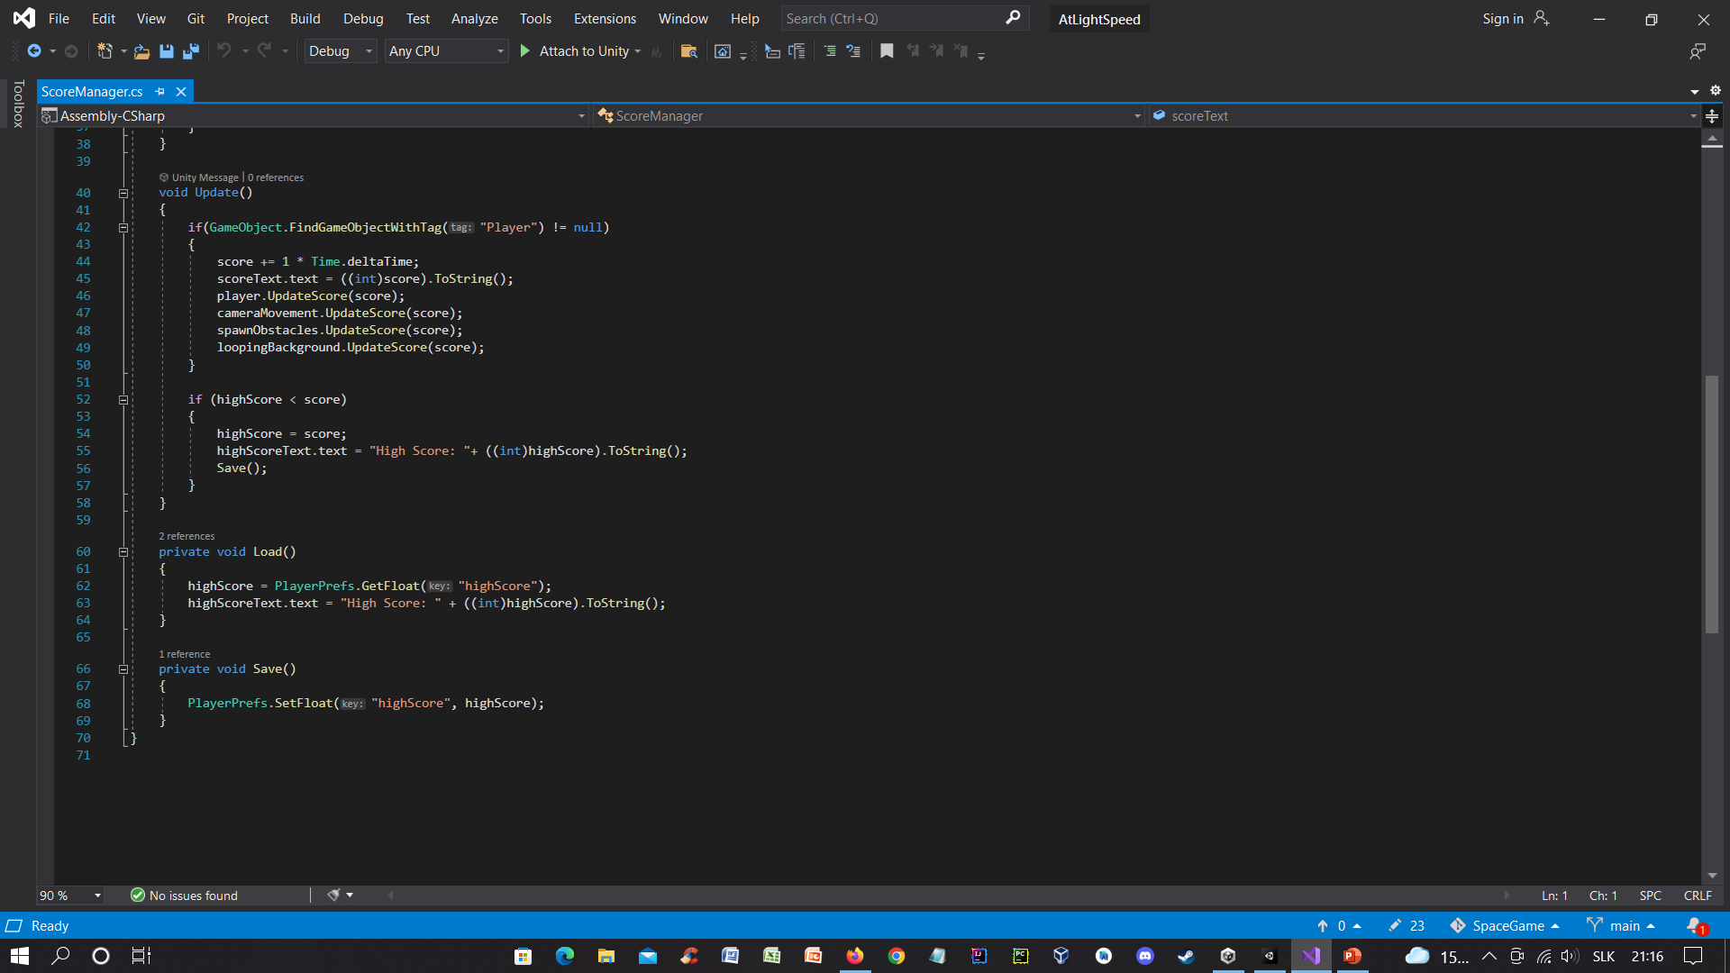
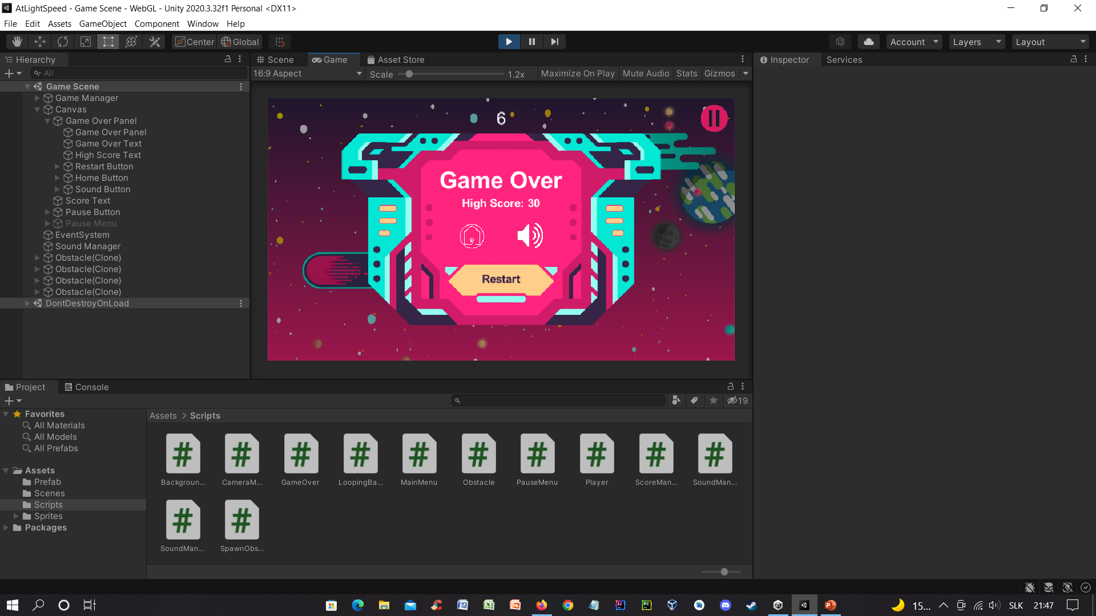
Skóre
Za každú úspešne zvládnutú sekundu sa nám pripočíta bod do našeho skóre, to zobrazujeme v hornej časti našej hracej plochy
Updatujeme a dávame ostatným metódam, ktoré to potrebujú, vedieť o každej zmene a stave skóre
Najvyššie skóre zobrazujeme v domovskej obrazovke a taktiež po prehre hráča v Game over paneli
Metóda Load slúži na stiahnutie uložených informácií, načítanie a zobrazenie skóre, metóda Save ho zase zakaždým uloží do pamäte

Slide 32
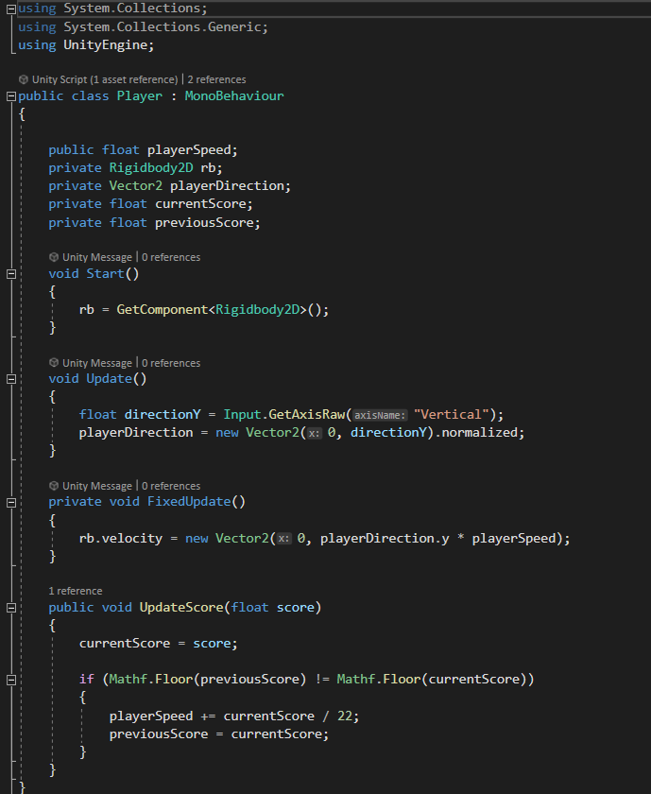
Zrýchľovanie pohybu
Pohyb a teda obtiažnosť hry určujume podľa skóre, ktoré dostávame z triedy Score Manager, pre optimálne zvyšovanie obtiažnosti meníme rýchlosť pohybu hráča zhora nadol (pri vyššej rýchlosti potrebuje rýchlejšiu reakciu), zvyšujeme rýchlosť pohybu kamery a pozadia a meníme frekvenciu prekážok
Použivame metódu UpdateScore(score);
Pri každej zmene skóre zyvšujeme rýchlosť

Slide 33
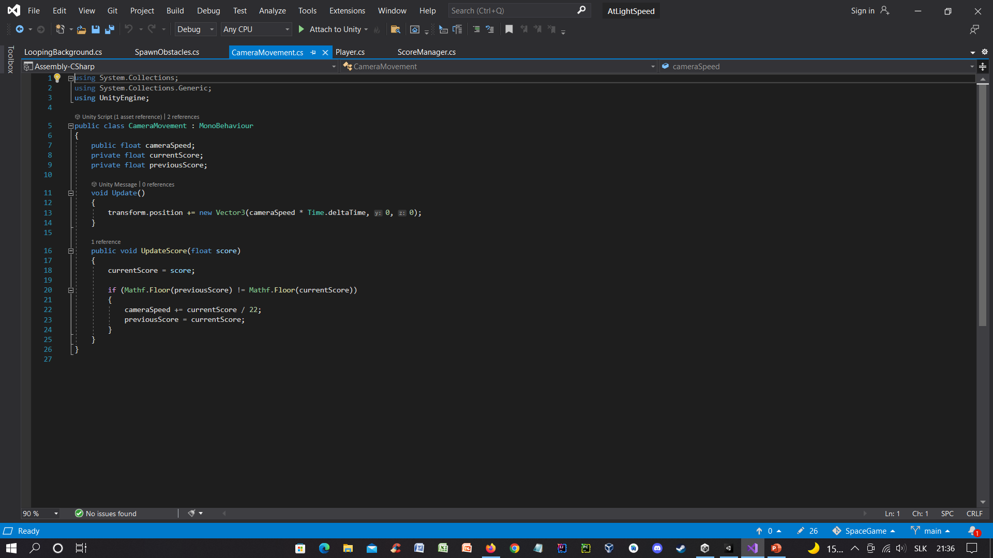
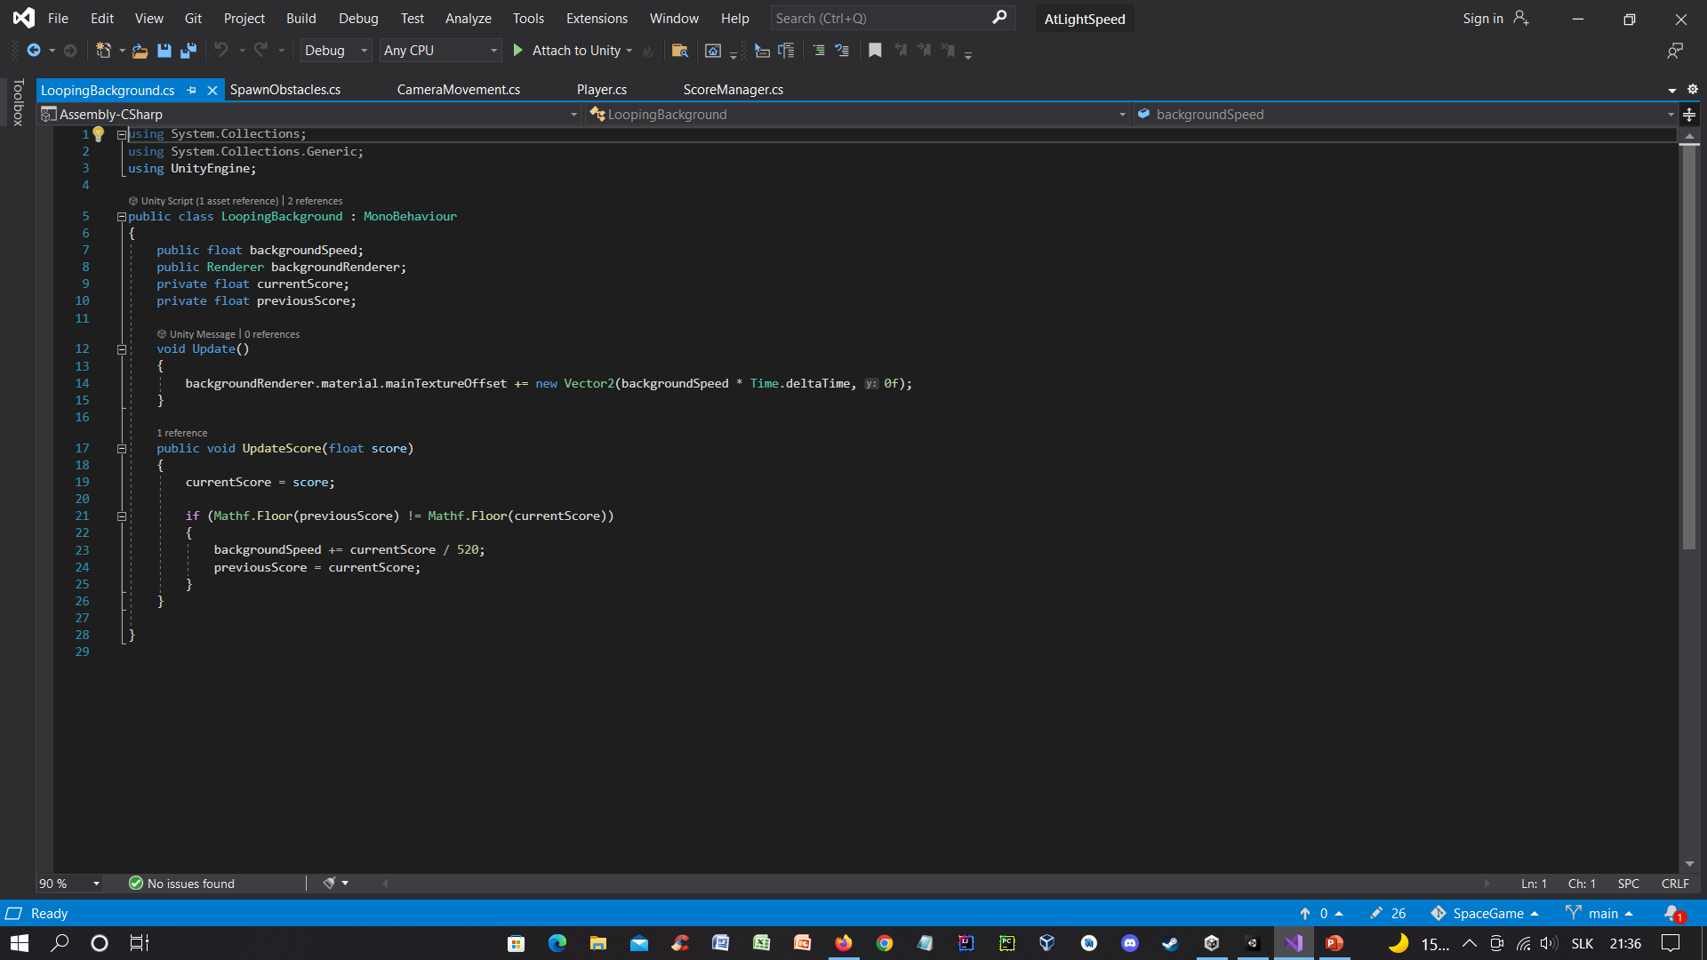
Zrýchľovanie pohybu
Podobne ako v triede Player, aj v triedach LoopingBackgroud a CameraMovement, využívame metódu UpdateScore

Slide 34
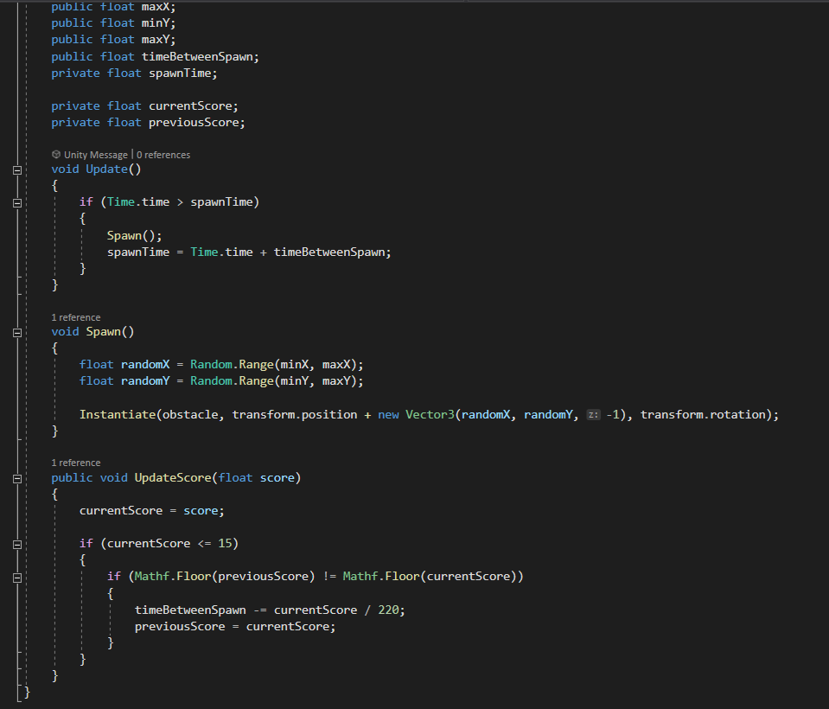
Zrýchľovanie pohybu
V triede SpawnObstacles v metóde UpdateScore postupne zmenšujeme čas, ktorý má uplynúť medzi vytváraním sa prekážok
Čas zmešujeme len ak je skóre menšie alebo rovné 15, potom čas medzi vytvorením prekážok ostáva rovnaký a zvyšuje sa náročnosť rýchlosťou pohybu

Slide 35
6.Týždeň 10.05-17.05
02
04
01
03
Simona Dobrovičová Vylepšenie a doplnenie systému počítania skóre
Spoločne Práca na dokumentácii, záverečne úpravy prezentácie
1
2
3
4
Simona Dravecká Publikovanie aplikácie na web platformu
Spoločne Kontrola funkcionalít, testovanie

Slide 36
THANKS!

